Slide 1

Points de Lagrange
Places de “stationnement” spatiales
Denis Gilbert, physicien
www.denisgilbert.com
Présenté au Club d’astronomie de Rimouski
2019-02-08

Slide 2
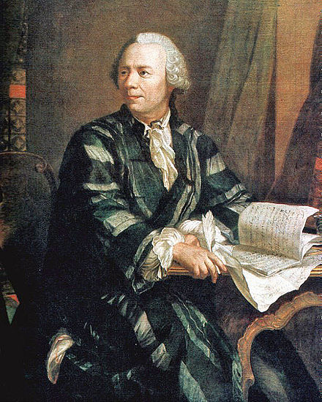
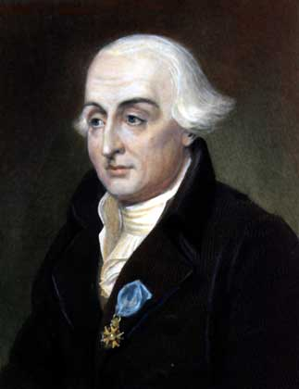
Découvreur de L1, L2 et L3
Découvreur de L4 et L5
Leonhard Euler, 1707-1783
Joseph-Louis Lagrange, 1736-1813

Slide 3
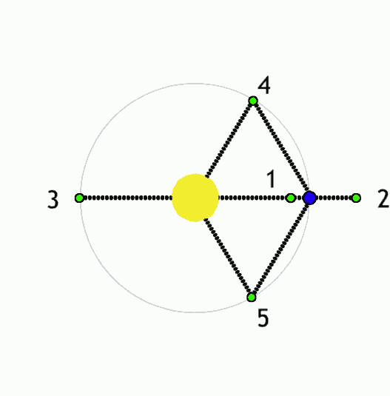
Aux cinq points de Lagrange, un corps de très faible masse comparativement à la Terre et au Soleil possède la même période orbitale (325.26 jours ) que la Terre autour du barycentre Terre-Soleil

Slide 4
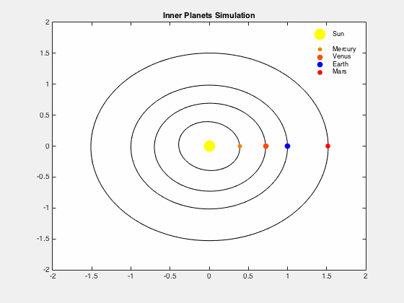
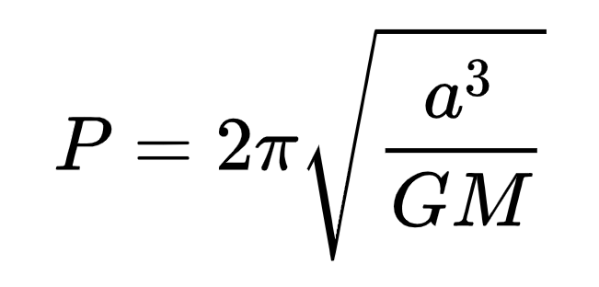
Périodes orbitales des planètes rocheuses
88 jours
225 jours
365 jours
687 jours
P = période orbitale
a = longueur du
demi-grand axe de l'orbite
G = constante de gravitation universelle
M = masse du soleil
http://pages.vassar.edu/magnes/2016/12/09/orbital-motion-of-our-solar-system/

Slide 5
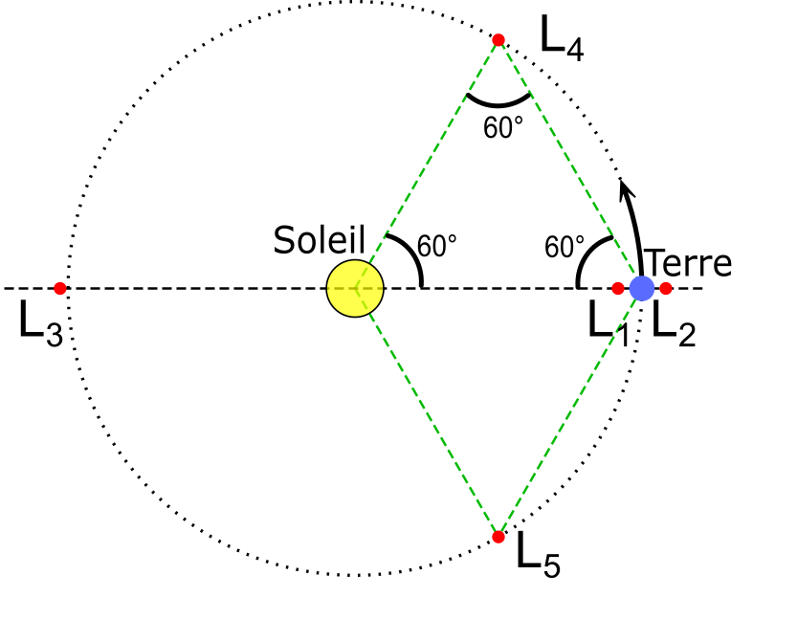
Points de Lagrange
L1, L2 et L3
Découverts par Euler quelques années avant Lagrange
Sont instables: de petits déplacements sont amplifiés
Situés sur la ligne qui joint le Soleil et la Terre
L4 et L5
Découverts par Lagrange (1772)
Sont stables: petits déplacements => orbites autour de L4 et L5
Situés aux sommets de deux triangles équilatéraux

Slide 6
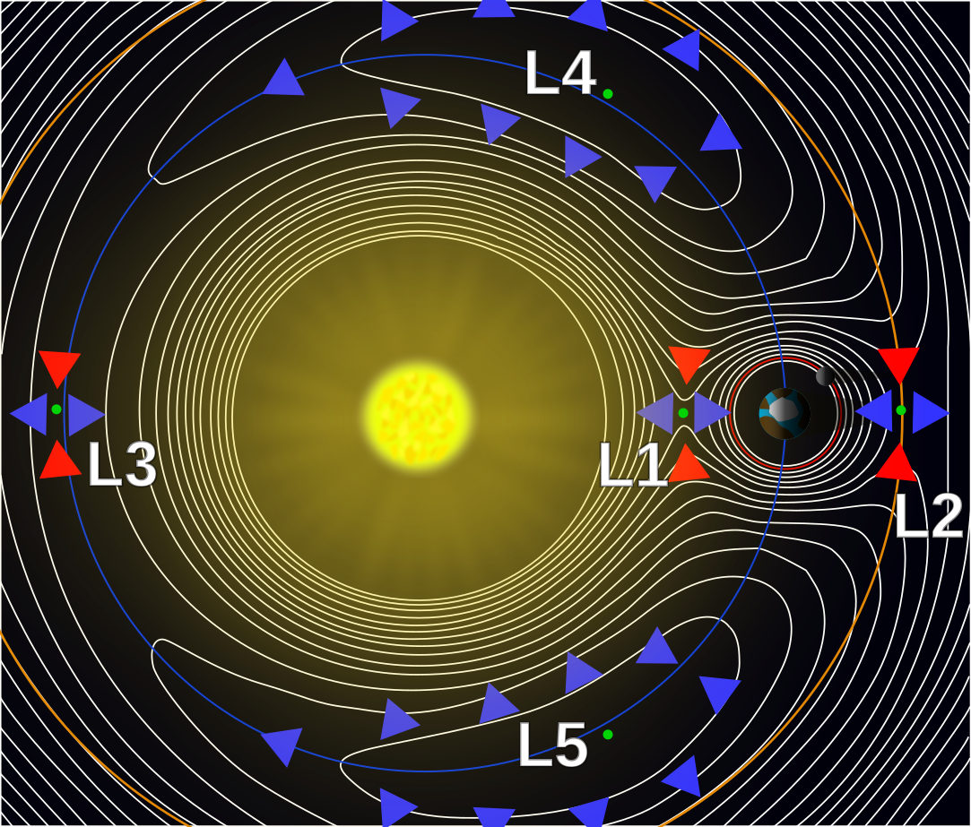

Slide 7
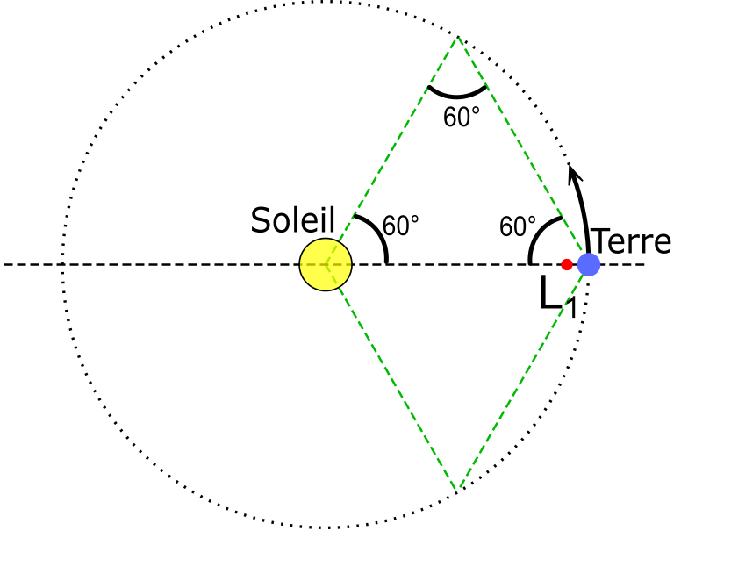
Point de Lagrange L1
Position stratégique pour la météorologie spatiale
1,5 million km de la Terre, vers le soleil
On y trouve les sondes spatiales suivantes:
WIND (1994) – ondes radio, plasma, magnétisme
  7 instruments
SoHO (1995) – Solar and Heliosheric Observatory
  12 instruments
ACE (1997) – Advanced Composition Explorer
  9 instruments
DSCOVR (2015) – Deep Space Climate Observatory
  mesure le vent solaire
  prend une photo de la Terre chaque 2 heures

Slide 8
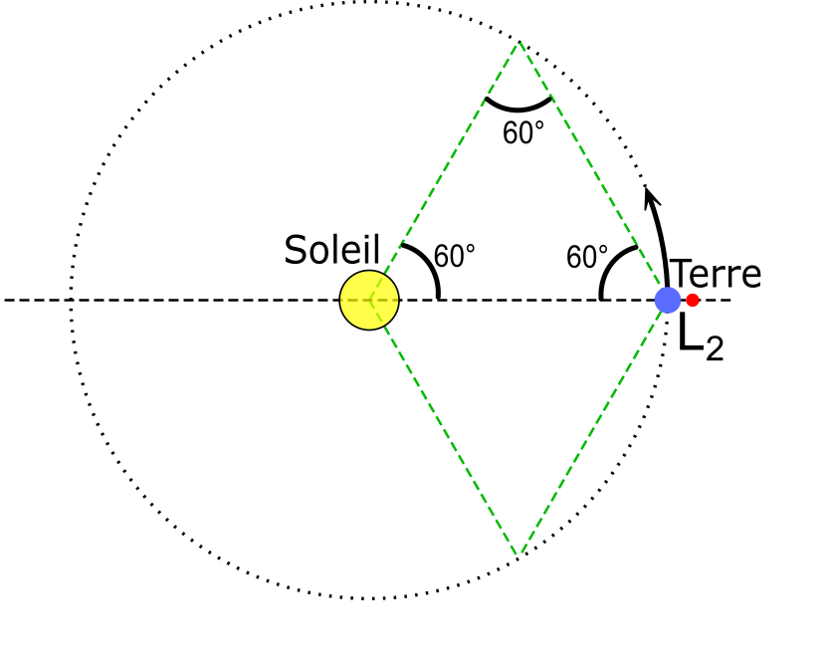
Point de Lagrange L2
On y trouve les télescopes spatiaux suivants:
Hershel – télescope spatial infrarouge
Planck – fond de micro-ondes cosmique
  orbite de Lissajous de 400 000 km de rayon
Gaia – cartographie de la voie lactée
James Webb (orange à infrarouge moyen)

Slide 9
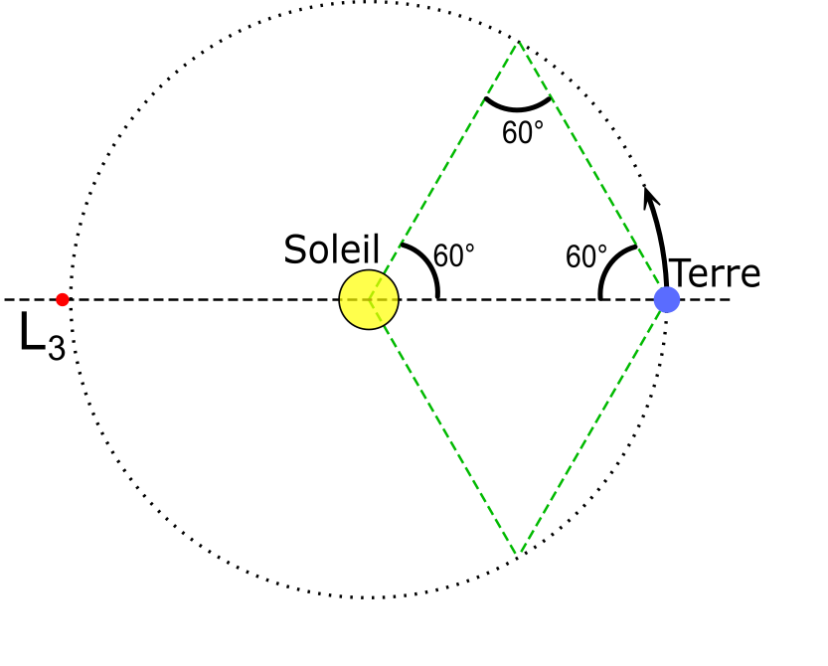
Point de Lagrange L3
Situé à 1 unité astronomique (U.A.) du Soleil, mais du côté opposé à la Terre
Distance à partir de la Terre: 2 U.A.
Toujours invisible à partir de la Terre
Science fiction: planète X, colonie d’extra-terrestres, etc.

Slide 10
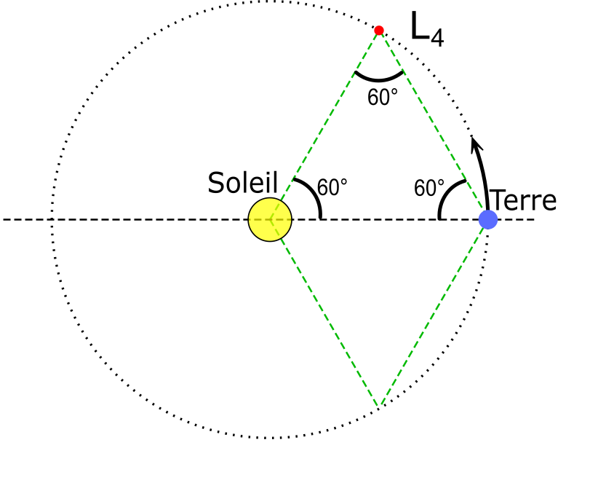
Point de Lagrange L4
Situé à 1 U.A. de la Terre et du Soleil
En avance par rapport à l’orbite de la Terre
2010 TK₇ - astéroïde troyen découvert en 2010

Slide 11
2010 TK₇ - astéroïde troyen de la Terre
Seul astéroïde troyen de la Terre connu à ce jour
Environ 300 m de diamètre
Composition inconnue
Tourne autour de L4 en 395 ans
Aurait “sauté” du point L5 au point L4 il y a 1600 ans (400 AD), en passant par le point L3.
Orbite très allongée, s’approchant parfois de L3, avec un caractère chaotique (imprévisible)
Son orbite devrait demeurer stable pendant environ 10 000 ans
Connors et al. 2011, Nature, 475, 481-483

Slide 12
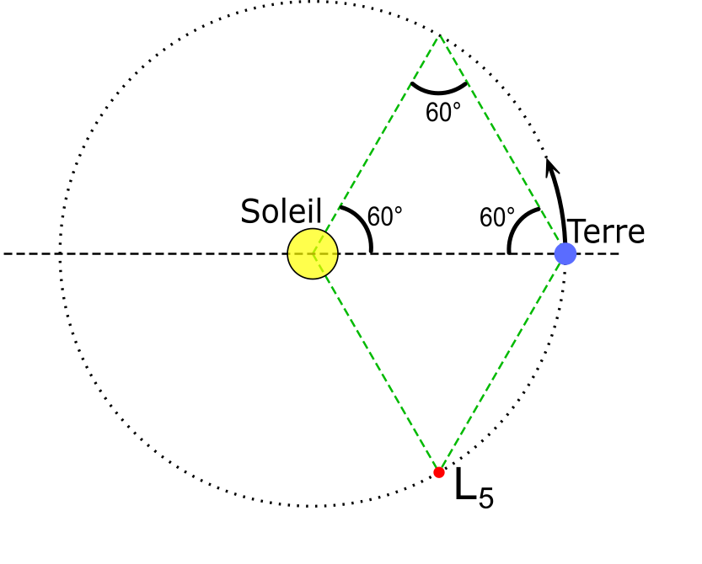
Point de Lagrange L5
Situé à 1 U.A. de la Terre et du Soleil
En retard par rapport à l’orbite de la Terre
Aucun astéroïde troyen connu à ce jour
En 2017, Osiris-Rex a cherché des astéroïdes aux voisinages de L4 et L5, en chemin vers l’astéroïde Bennu, mais n’a rien trouvé de nouveau.
Science fiction: base pour l’exploration spatiale
La Société L5, active pendant les années 1970 et 1980, promouvait qu’on y établisse une colonie spatiale.

Slide 13
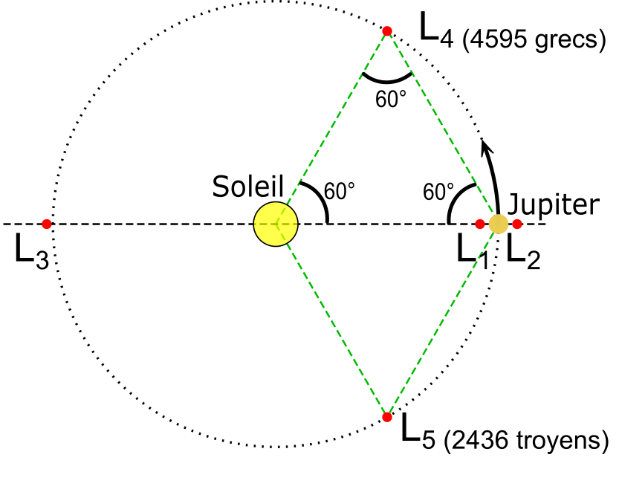
Satellites troyens (et grecs…) de Jupiter

Slide 14
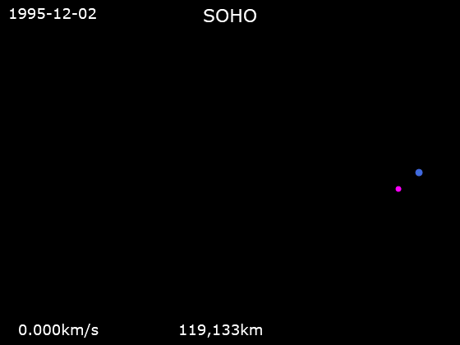
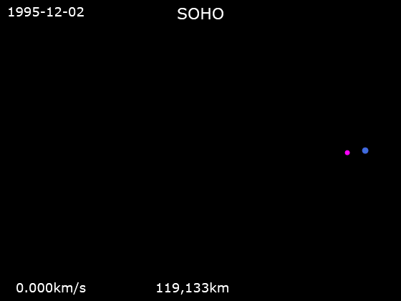
Orbite de halo autour de L1
Vue polaire
Vue équatoriale

Slide 15
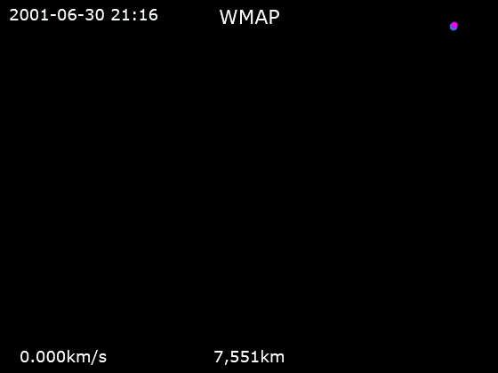
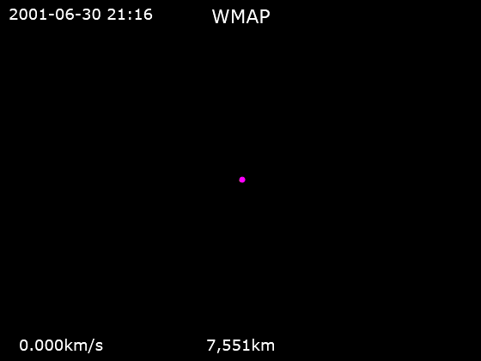
Orbite de Lissajous autour de L2
Vue oblique
Vue à partir de la Terre

Slide 16
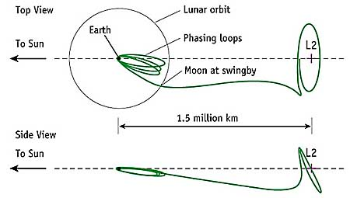
Insertion dans une orbite de Lissajous autour de L2

Slide 17
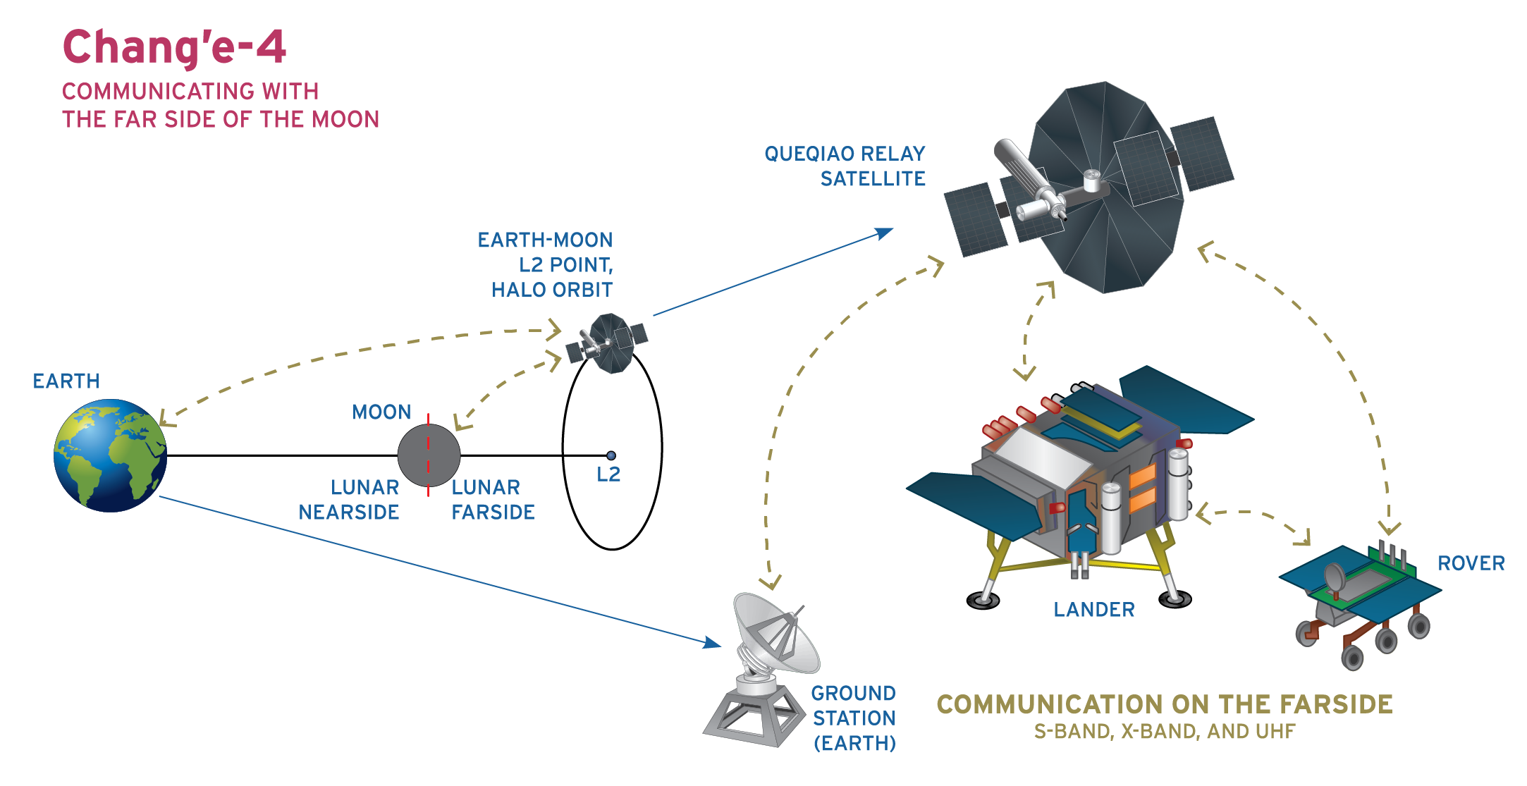
Satellite Queqiao de relai de communications du Côté de la face cachée de la Lune
384 400 km
65 000 km
https://en.wikipedia.org/wiki/Chang%27e_4

Slide 18
Résumé
Les cinq points de Lagrange ont la même période orbitale que la Terre autour du barycentre Terre-Soleil, soit 365.26 jours.
Le point L1 du système Terre-Soleil est très utile pour les observations du soleil et du vent solaire en temps réel, qui servent dans les services prévisionnels de météorologie spatiale.
Le point L2 du système Terre-Soleil est un lieu par excellence pour placer des satellites spatiaux chargés d’observer la voie Lactée et autres galaxies.
Aucun satellite n’a été placé en orbite autour du point L3 du système Terre-Soleil à ce jour.
Les points L4 et L5 du système Jupiter-Soleil contiennent des milliers d’astéroïdes « troyens », mais le système Terre-Soleil n’en contient qu’un seul connu à ce jour (2010 TK₇).

